Slide 1
Anggota Kelompok :
Andrianto 18.11.0204
Muhammad Syafri Febrian 18.11.0222
Asif Fatkhurohman 18.11.0235

Slide 2
REGISTER DAN RANGKAIAN REGISTER

Slide 3
Pengertian Register
Register adalah rangkaian logika yang digunakan untuk menyimpan data. Dengan kata lain, register adalah rangkaian yang tersusun dari satu atau beberapa flipflop yang digabungkan menjadi satu. Register yang menyimpan data 4 bit disebut nibble sedangkan yang menyimpan 8 bit disebut byte. Selain berfungsi sebagai penyimpan data, register juga dapat menggeser (shift) deri kiri ke kanan dan dari kanan ke kiri.

Slide 4
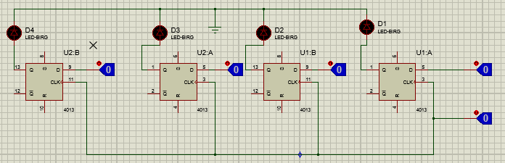
Jenis-Jenis Register
1. Register Buffer (Penyangga Data)
Register Buffer adalah jenis register yang berfungsi untuk menyimpan kata digital. Register ini juga merupakan yang sederhana dan yang paling dasar. Register ini juga hanya terdiri dari D Flip-flop. IC 7474 adalah contoh dari register buffer.

Slide 6
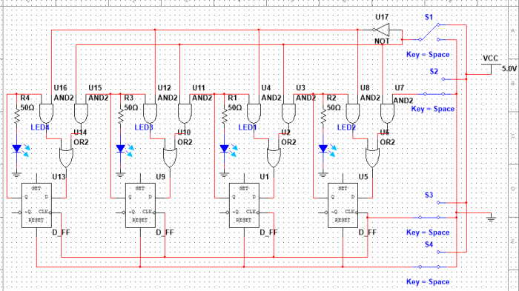
2. Register Buffer Terkendali
Register buffer berfungsi dapat menyimpan data yang lebih besar dari 1 bit. Tetapi register buffer terkendali tersebut tidak bisa mengendalikan data-data biner tersebut, tetapi hanya berfungsi sebagai penyimpanan data-data biner saja.

Slide 7
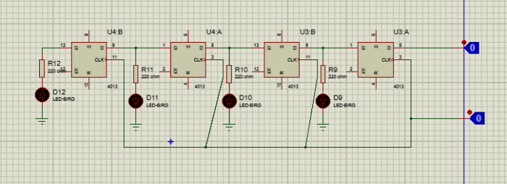
3. Register Geser (Shift Register)
Shift register ini sudah termasuk kedalam pengendalian yang rumit. Shift register ini dapat melakukan proses pergeseran dengan cara mengumpamakan data antara flip-flop yang satu ke flip-flop yang lainnya.

Slide 8
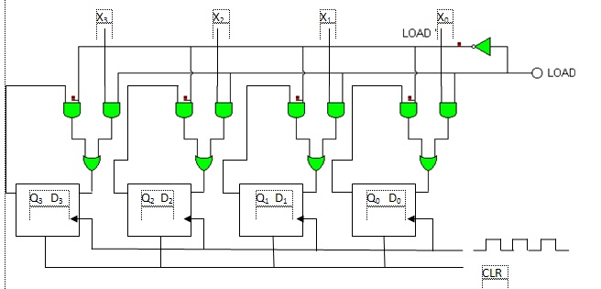
4. Controlled Shift Register (Register Geser Terkendali)
Controlled Shift Register ini mempunyai masukan-masukan kemdali yang mengatur operasi rangkaian pada pulsa-pulsa pendetak yang berikutnya. Controlled Shift Register ini juga memiliki 2 macam pengisian, yaitu pengisian seri dan pengisian paralel.

Slide 9
Pengisian Seri Pengisian seri atau bisa disebut dengan serial loading adalah penyimpanan sebuah kata dalam register dengan cara memasukkan 1 bit pada tiap clock pulse. Untuk menyimpan kata 4 bit, dibutuhkan 4 clock pulse.
Pengisian Paralel Register paralel dapat bekerja dengan cara memasukkan data satu persatu kemudian mengeluarkannya secara bersama-sama. Register ini juga dapat mengisikan semua bit secara langsung kedalam flip-flop, sama seperti register buffer. Dengan cara seperti ini hanya dibutuhkan satu detak saja untuk menyimpan sebuah kata.

Slide 10
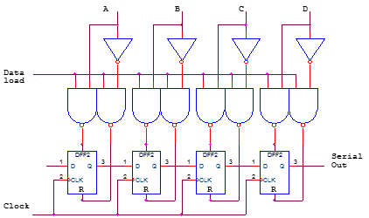
Register PISO (Paralel In Serial Out)
Register ini adalah jenis shift register yang paling rumit diantara semua jenis register, tetapi juga merupakan yang paling unik. Register ini yang bagian sinyal kendali Asinkronnya, terdiri dari beberapa flip-flop berfungsi sebagai masukan data, sedangkan masukan lainyya sudah disetting atau tetap.
jenis flip-flop yang digunakan adalah J-K flip-flop atau flip-flop yang dilengkapi denga input preset dan input preclear. Pemasukan data dilakukan melalui input Preset. Data kemudian digeser keluar satu bit pada saat ketika diberikan pulsa clock. Hal ini memungkinkan data yang disajikan dalam bentuk paralel (beberapa saluran pada saat yang sama)) dapat diubah menjadi bentuk serial (bit demi bit) untuk dipancarkan melalaui satu saluran.

Slide 11
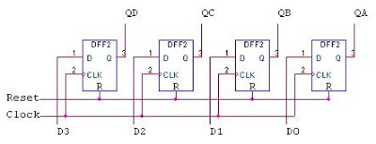
Register geser PIPO (Paralel Output Paralel Input)
diperlihatkan pada gambar. dengan menggunakan flip-flop tipe D. Pada cara ini semua bagian register atau masing-masing flip flop diisi pada saat yang bersamaaan atau output masing-masing flip-flop akan respon sesuai data pada saat yang sama setelah diberikan sinyal input kontrol, dan biasanya menggunakan terminal set/reset bukan dengan pemberian clock.
Jika tidak ada pulsa clock yang dikenakan, bit tidak digeserkan dan pembacaan di terminal Q adalah sama dengan apa yang dimasukkan.Pemakaian register ini adalah metode yang menyenangkan untuk menyimpan beberapa bit secara sementara. Jika diberi pulsa clock, setiap bit akan digeserkan satu tempat pada setiap pulsa clock

Slide 12
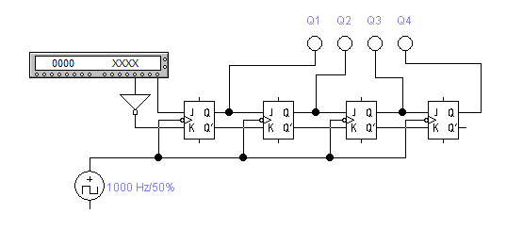
Register SISO (Serial In Serial Out)
Register Serial In Serial out atau dalam bahasa Indonesia bisa disebut dengan register geser dengan masukan serial keluaran serial adalah register yang bekerja dengan data yang masuk dan keluar secara berurutan. Register ini banyak dipakai sebagai penyalur data lewat media tunggal. Contohnya adalah remote control yang digunakan pada televisi modern seperti saat ini.

Slide 13
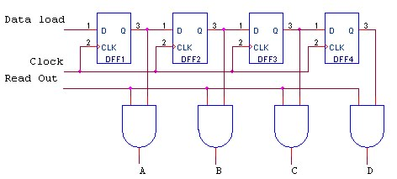
Dalam tipe ini, data disajikan satu bit pada satu saat lalu digeser masuk pada setiap pulsa clock. Sesudah seperangkat pulsa clock lengkap, register menjadi penuh dan kandungannya dapat dibaca diterminal Q atau dikeluarkan melalui seperangkat saluran paralel. Dalam pengertian ini, dikeeluarkan berarti bahwa bit-bit tersebut dapat dipakai untuk mengoperasikan gerbang atau rangkaiaan lain, sementara registernya sendiri tidak mengalami perubahan karena tindakan ini. Dengan menggunakan register SIPO, bit-bit data yang sudah dipancarkan secara berurutan dari sebuah saluran dapat dikumpiulkan hingga membentuk satu “kata” dari beberapa bit.
Register SIPO (Serial Input Paralel Output)
Register ini merupakan kebalika dari register PISO, jika seperti yang terlihat pada gambar berikut.

Slide 14
TERIMA KASIH

